Slide 1

I CONTROLLI EMATOCHIMICI E STRUMENTALI
NELLA GRAVIDANZA FISIOLOGICA.
EBM, ABITUDINI E APPROPRIATEZZA PRESCRITTIVA

Slide 2

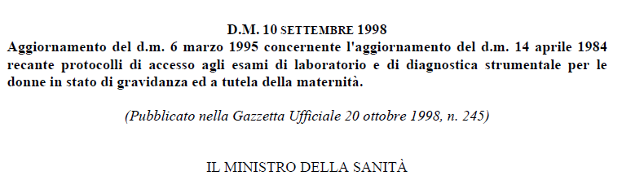
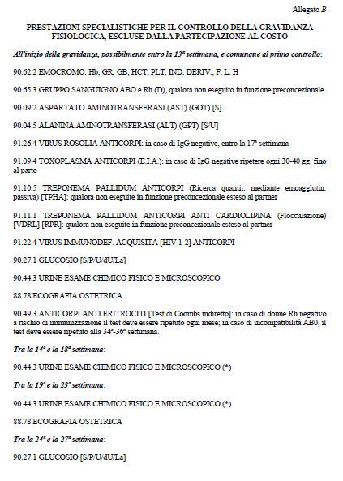
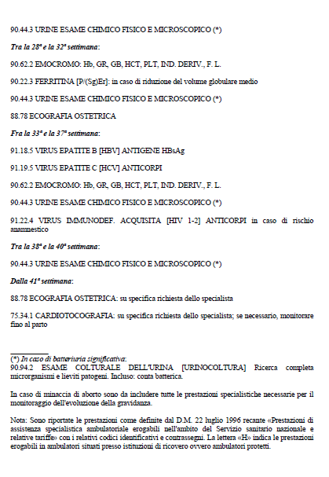

Slide 3
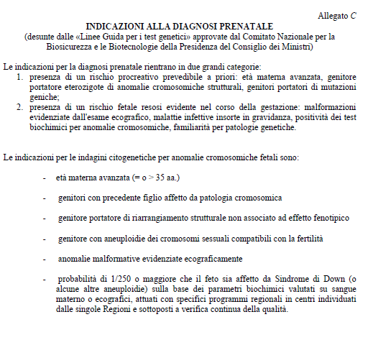

Slide 4

1998 vs 2016
E’ CAMBIATO QUALCOSA?

Slide 5

2011
Le linee guida rappresentano un riferimento scientifico solido, preciso, condiviso dalle società scientifiche e di semplice consultazione.
Esse costituiscono un utile ausilio per i professionisti e consegnano alle Regioni e alle Aziende sanitarie indicazioni chiare per la messa in pratica di percorsi assistenziali efficaci e per l’utilizzo efficiente delle risorse.
Questo documento affronta specificatamente la gravidanza fisiologica ed è stato redatto sulla base di una rigorosa e aggiornata analisi della letteratura scientifica

Slide 6


QUALI PROFESSIONISTI DEVONO OFFRIRE L’ASSISTENZA?
OSTETRICA
RETE MULTIDISCIPLINARE DI PROFESSIONISTI

Slide 7
CON QUALE FREQUENZA E MODALITÀ SI DEVONO EFFETTUARE LE VISITE PRENATALI
Il numero delle visite offerte alle donne in gravidanza non deve essere inferiore a quattro.
All’inizio della gravidanza i professionisti devono fornire alle donne informazioni scritte sul programma delle visite, comprendenti il numero previsto, la tempistica e contenuti degli incontri.
Le donne devono avere l’opportunità di discutere il programma delle visite con il professionista
che le assiste.
Ogni visita deve essere condotta in maniera strutturata, focalizzandosi sui contenuti e sugli obiettivi dell’incontro.
Nella fase iniziale della gravidanza deve essere previsto
un incontro di maggiore durata, per consentire una
valutazione complessiva e offrire alla donna la possibilità di
discutere con il professionista che la assiste.

Slide 8
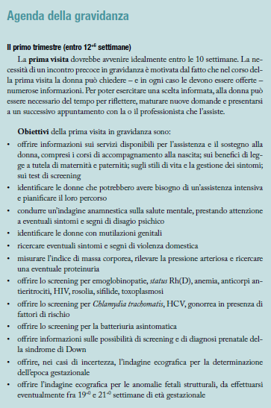
CON QUALE FREQUENZA E MODALITÀ SI DEVONO EFFETTUARE LE VISITE PRENATALI

Slide 9
SCREENING DEI PROBLEMI EMATOLOGICI
ALLE DONNE IN GRAVIDANZA DOVREBBE ESSERE CONSIGLIATO LO SCREENING PER ANEMIA ESCLUSIVAMENTE NEL CORSO DELLA PRIMA VISITA E A 28 SETTIMANE OPPURE ANCHE A 33-37 SETTIMANE?
LE DONNE ANEMICHE QUANDO DOVREBBERO RICEVERE UNA SUPPLEMENTAZIONE DI FERRO?
LO SCREENING DELLE EMOGLOBINOPATIE DOVREBBE ESSERE OFFERTO A TUTTE LE DONNE IN GRAVIDANZA OPPURE SOLO ALLE DONNE A RISCHIO?
SE NECESSARIO ANCHE A 33-37
<11 GR/DL
<10,5 GR/DL
SEMPRE

Slide 10
SCREENING DEI PROBLEMI EMATOLOGICI
Sorveglianza e immunoprofilassi nelle donne rh negative
NELLE DONNE IN GRAVIDANZA CON FENOTIPO RH(D) NEGATIVO SI DOVREBBE ESEGUIRE DI ROUTINE L’IMMUNOPROFILASSI ANTI-D PRENATALE?
A TUTTE LE DONNE IN GRAVIDANZA, INDIPENDENTEMENTE DAL FENOTIPO RH(D), DOVREBBE ESSERE OFFERTO LO SCREENING ANTICORPALE DI ROUTINE NEL TERZO TRIMESTRE?
NEL CORSO DELLA GRAVIDANZA IN CASO DI EVENTI SENSIBILIZZANTI DEVE ESSERE OFFERTA L’IMMUNOPROFILASSI?
DI ROUTINE A 28 W
ALLA PRIMA VISITA
E A 28 SETTIMANE
SEMPRE

Slide 11
SCREENING DELLE INFEZIONI
Batteriuria asintomatica
NELLE DONNE IN GRAVIDANZA ASINTOMATICHE LO SCREENING DELLA BATTERIURIA DOVREBBE ESSERE ESEGUITO TRAMITE URINOCOLTURA OPPURE TRAMITE ESAME DELLE URINE STANDARD?
NELLE DONNE GRAVIDE LO SCREENING DELLA BATTERIURIA ASINTOMATICA TRAMITE URINOCOLTURA DOVREBBE ESSERE DOVREBBE ESSERE CONFERMATA CON UN SECONDO CAMPIONE IN CASO DI POSITIVITA’?
LO SCREENING DELLA BATTERIURIA ASINTOMATICA NELLE DONNE IN GRAVIDANZA DOVREBBE ESSERE ESEGUITO SOLTANTO ALLA PRIMA VISITA OPPURE RIPETUTO ANCHE NEI TRIMESTRI SUCCESSIVI?
URINOCOLTURA
DUE CAMPIONI SUCCESSIVI
IN CASO DI BATTERIURIA

Slide 12
SCREENING DELLE INFEZIONI
Vaginosi batterica asintomatica
ALLE DONNE IN GRAVIDANZA DOVREBBE ESSERE CONSIGLIATO LO SCREENING DELLA VAGINOSI BATTERICA ASINTOMATICA?
LO SCREENING DELLA VAGINOSI BATTERICA ASINTOMATICA DOVREBBERO ESSERE PROPOSTO A TUTTE LE DONNE IN GRAVIDANZA OPPURE SOLO ALLE DONNE A RISCHIO?
NO
SOLO ALLE DONNE A RISCHIO
Il trattamento antibiotico è risolutivo di una vaginosi batterica, ma non risulta associato alla prevenzione di esiti avversi di gravidanza. I vantaggi sono circoscritti al sottogruppo con precedente parto pretermine, nel
quale riduce il rischio di basso peso neonatale
Notes:
La vaginosi batterica e causata dall’abnorme crescita di specie anaerobie e aerobieanaerobie
facoltative (Mobiluncus, Gardnerella vaginalis, Prevotella, Mycoplasma hominis)
nell’ambiente vaginale, associata alla carenza di flora lattobacillare. Conseguentemente, si
verifica una riduzione dell’acidita vaginale, accompagnata nei casi sintomatici da perdite,
anche maleodoranti1. Nel 50% dei casi la vaginosi batterica in gravidanza e asintomatica2
La vaginosi batterica e stata associata a parto pretermine. Una revisione di studi di
coorte e caso-controllo ha rilevato in donne con vaginosi batterica un rischio 1,85 volte
maggiore (IC 95%: 1,62-2,11) di partorire prima del termine rispetto a quelle senza la
condizione5. Un piu alto rischio di parto pretermine e riscontrato nelle gestanti con vaginosi
batterica diagnosticata in fase precoce di gravidanza e con risoluzione spontanea6.

Slide 13
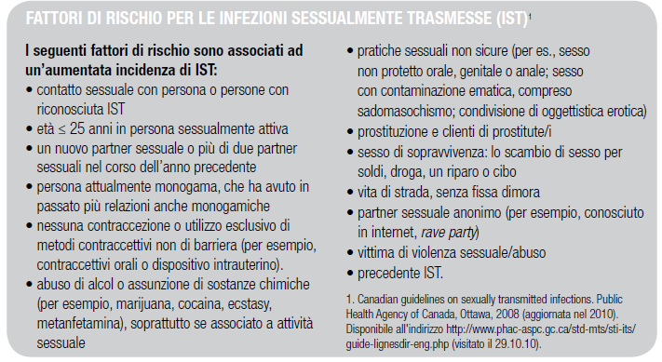

SCREENING DELLE INFEZIONI
Chlamydia Trachomatis
ALLE DONNE IN GRAVIDANZA DOVREBBE ESSERE CONSIGLIATO LO SCREENING DELLA CHLAMYDIA TRACHOMATIS?
LO SCREENING DELLA CHLAMYDIA TRACHOMATIS DOVREBBE ESSERE PROPOSTO A TUTTE LE DONNE IN GRAVIDANZA OPPURE SOLO ALLE DONNE A RISCHIO?
NO
SOLO ALLE DONNE A RISCHIO

Slide 14
SCREENING DELLE INFEZIONI
Infezione da Streptococco gruppo B
ALLE DONNE IN GRAVIDANZA DOVREBBE ESSERE CONSIGLIATO LO
SCREENING DELL’INFEZIONE DA STREPTOCOCCO DI GRUPPO B?
LE DONNE IN GRAVIDANZA CON INFEZIONE DA STREPTOCOCCO DI GRUPPO B DOVREBBERO RICEVERE UN TRATTAMENTO ANTIBIOTICO INTRAPARTO?
LE DONNE IN GRAVIDANZA CON FATTORI DI RISCHIO PER INFEZIONE DA STREPTOCOCCO DI GRUPPO B NON SOTTOPOSTE A SCREENING DOVREBBERO RICEVERE UN TRATTAMENTO ANTIBIOTICO INTRAPARTO?
SI
SI
SI

Slide 15
SCREENING DELLE INFEZIONI
Epatiti
ALLE DONNE IN GRAVIDANZA DOVREBBE ESSERE CONSIGLIATO LO SCREENING DEL VIRUS DELL’EPATITE B (HBV) SOLTANTO NEL PRIMO TRIMESTRE, SOLTANTO NEL TERZO TRIMESTRE OPPURE SIA NEL PRIMO TRIMESTRE SIA NEL TERZO TRIMESTRE?
TERZO TRIMESTRE
SOLO ALLE PAZIENTI A RISCHIO
ALLE DONNE IN GRAVIDANZA DOVREBBE ESSERE CONSIGLIATO LO
SCREENING DEL VIRUS DELL’EPATITE C (HCV)?

Slide 16
SCREENING DELLE INFEZIONI
HIV-TPHA
ALLE DONNE IN GRAVIDANZA DOVREBBE ESSERE CONSIGLIATO LO
SCREENING DELL’INFEZIONE DA HIV SOLTANTO NEL PRIMO TRIMESTRE OPPURE SIA NEL PRIMO TRIMESTRE SIA NEL TERZO TRIMESTRE?
PRIMO E TERZO TRIMESTRE
LO SCREENING DELLA SIFILIDE DOVREBBE ESSERE PROPOSTO A TUTTE LE DONNE IN GRAVIDANZA OPPURE SOLO ALLE DONNE A RISCHIO?
ALLE DONNE IN GRAVIDANZA DOVREBBE ESSERE CONSIGLIATO LO SCREENING DELLA SIFILIDE SOLTANTO NEL PRIMO TRIMESTRE OPPURE SIA NEL PRIMO SIA NEL TERZO TRIMESTRE?
A TUTTE
PRIMO E TERZO TRIMESTRE

Slide 17
SCREENING DELLE INFEZIONI
Rosolia e Toxoplasmosi
ALLE DONNE IN GRAVIDANZA DOVREBBE ESSERE CONSIGLIATO LO
SCREENING DELLA ROSOLIA SOLTANTO NEL CORSO DELLA PRIMA VISITA
PRENATALE OPPURE SIA NELLA PRIMA VISITA SIA A 17 SETTIMANE?
AD INIZIO GRAVIDANZA E NELLE PAZIENTI SUSCETTIBILI A 17 W
ALLE DONNE IN GRAVIDANZA DOVREBBE ESSERE CONSIGLIATO LO SCREENING DELLA TOXOPLASMOSI?
LE DONNE DOVREBBERO RICEVERE INFORMAZIONI RELATIVE ALLA
PREVENZIONE PRIMARIA DELLA TOXOPLASMOSI IN GRAVIDANZA?
AD INIZIO GRAVIDANZA OGNI 4-6 W
SEMPRE

Slide 18
SCREENING DELLE INFEZIONI
Citomegalovirus
ALLE DONNE IN GRAVIDANZA DOVREBBE ESSERE CONSIGLIATO LO SCREENING DELL’INFEZIONE DA CITOMEGALOVIRUS (CMV)?
NO
La diagnosi di infezione fetale di per sé non è un indicatore di malattia. Non è stato ancora identificato un marker del periodo prenatale per prevedere se un feto con infezione congenita sarà sintomatico o meno, o se si svilupperanno sequele e di che tipo . Questa raccomandazione attribuisce valore alla alta sieroprevalenza della infezione nella popolazione italiana, alla ridotta gravità delle sequele neonatali conseguenti a una infezione materna secondaria, alla assenza di trattamenti prenatali di provate efficacia e sicurezza per la prevenzione della trasmissione verticale o per la riduzione delle conseguenze di una infezione congenita.

Slide 19
SCREENING PER PROBLEMI CLINICI
Diabete Gestazionale
Quali sono la validità diagnostica e l’efficacia nella pratica dei test
di screening per identificare le donne a rischio di diabete in gravidanza?
Al primo appuntamento in gravidanza va offerta la determinazione della glicemia plasmatica per identificare le donne con diabete preesistente alla gravidanza?
Nelle donne con gravidanza fisiologica è raccomandato lo screening per il diabete gestazionale?
Per lo screening del diabete gestazionale devono essere utilizzati la glicemia plasmatica a digiuno, glicemie random, glucose challenge test (GCT) o minicurva, glicosuria, OGTT 100 g?
SEMPRE
IN PRESENZA DI FATORI DI RISCHIO
NO
OGTT 75

Slide 20
SCREENING PER PROBLEMI CLINICI
Preeclampsia
Qual è la validità diagnostica dei test di screening per identificare
le donne a rischio di sviluppare pre-eclampsia?
Il test efficace per lo screening della pre-eclampsia è la misurazione della pressione arteriosa, che deve essere effettuato a ogni visita in gravidanza.
Per le donne in gravidanza in presenza di fattori di rischio devono essere programmate misurazioni più frequenti della pressione arteriosa.
I professionisti devono informare tutte le donne in gravidanza della necessita di consultare immediatamente un professionista in presenza di sintomi di pre-eclampsia. I sintomi includono:
forte mal di testa
visione sfocata o lampi
dolore sottocostale, epigastrico a barra
vomito ripetuto nel terzo trimestre
gonfiore improvviso del viso, delle mani (segno dell’anello) o dei piedi.

Slide 21
SCREENING PER ANOMALIE STRUTTURALI
Quali sono la validità diagnostica e l’efficacia nella pratica delle
seguenti indagini per identificare le anomalie fetali strutturali maggiori:
BUONA TRA 19-21 W
SCARSA SENSIBILITA’
ACCURATEZZA INFERIORE RISPETO ALL’ECOGRAFIA
RACCOMANDAZIONI
L’indagine ecografica per la diagnosi di anomalie fetali deve essere offerta di routine tra 19+0 settimane e 21+0 settimane.
La misurazione della translucenza nucale per individuare anomalie fetali non è raccomandata.
Il test dell’alfafetoproteina abbinato all’indagine ecografica per individuare difetti del tubo neurale non è raccomandato.
Non ci sono prove di efficacia dell’indagine ecografica condotta nel terzo trimestre allo scopo di individuare anomalie fetali, ne prove che l’indagine ecografica del terzo trimestre abbia ricadute su esiti rilevanti relativi alla salute materna e feto neonatale
ecografia del primo, secondo e terzo trimestre?
misura della translucenza nucale?
dosaggio dell’alfafetoproteina?

Slide 22
DIAGNOSI PRENATALE DELLA SINDROME DI DOWN
Quali sono la validità diagnostica e l’efficacia nella pratica dei
seguenti esami utilizzati nel percorso diagnostico prenatale della sindrome di Down?
esami ematochimici
translucenza nucale
età materna
ecografia
marker ecografici (ispessimento della plica nucale, foci iperecogeni intracardiaci, intestino iperecogeno, pielectasia renale, anomalie biometriche del femore e dell’omero)
osso nasale
STIMA DEL RISCHIO

Slide 23
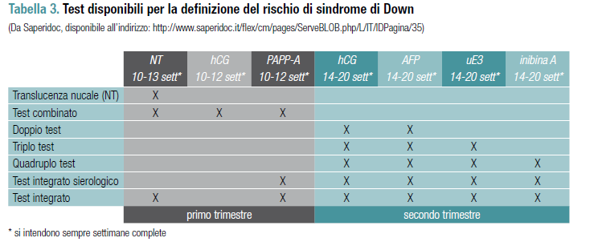
DIAGNOSI PRENATALE DELLA SINDROME DI DOWN
Quali sono la validità diagnostica e l’efficacia nella pratica dei
seguenti esami utilizzati nel percorso diagnostico prenatale della sindrome di Down?
+ DNA FETALE CIRCOLANTE

Slide 24
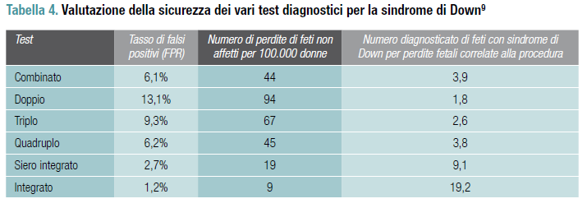
DIAGNOSI PRENATALE DELLA SINDROME DI DOWN
Quali sono la validità diagnostica e l’efficacia nella pratica dei
seguenti esami utilizzati nel percorso diagnostico prenatale della sindrome di Down?
RACCOMANDAZIONI
Il test integrato e il test con il miglior rapporto beneficio/danno
Il test combinato e risultato accurato e più accettato dalla donne
I soft marker identificati tra 19+0 e 21+0 settimane hanno un’efficacia limitata
La misurazione isolata della translucenza nucale non e raccomandata per individuare la sindrome di Down.

Slide 25
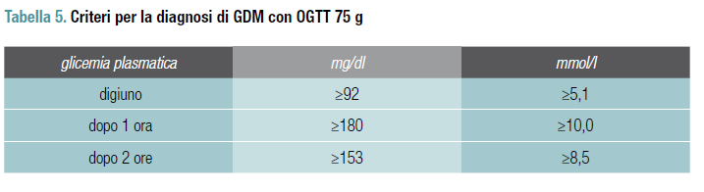
SCREENING PER PROBLEMI CLINICI
Diabete Gestazionale
16-18 SETTIMANE
24-28 SETTIMANE
DIABETE PREGRAVIDICO
Glicemia a digiuno >126
Glicemia random>200
HbA1c>6,5%

Slide 26
SCREENING PER PROBLEMI CLINICI
Diabete Gestazionale
A 24-28 settimane
• eta ≥35 anni
• indice di massa corporea ≥25 kg/m2
• macrosomia fetale in una gravidanza precedente (≥4,5 kg)
• diabete gestazionale in una gravidanza precedente (anche se con determinazione
normale a 16-18 settimane)
• anamnesi familiare di diabete (parente di primo grado con diabete tipo 2)
• famiglia originaria di aree ad alta prevalenza di diabete: Asia meridionale (in
particolare India, Pakistan, Bangladesh), Caraibi (per la popolazione di origine
africana), Medio Oriente (in particolare Arabia Saudita, Emirati Arabi Uniti, Iraq,
Giordania, Siria, Oman, Qatar, Kuwait, Libano, Egitto)
A 16-18 settimane
• diabete gestazionale in una gravidanza precedente
• indice di massa corporea ≥30
• riscontro, precedentemente o all’inizio della gravidanza, di valori di glicemia plasmatica compresi fra 100 e 125 mg/dl (5,6-6,9 mmol/l)

Slide 27
SCREENING PER PROBLEMI CLINICI
Diabete Gestazionale
nella maggioranza delle donne il diabete gestazionale viene controllato da modifiche della dieta e dall’attività fisica
se dieta e attività fisica non sono sufficienti per controllare il diabete gestazionale è necessario assumere insulina (10% e il 20% delle donne)
se il diabete gestazionale non viene controllato, c’è il rischio di un’aumentata frequenza di complicazioni della gravidanza e del parto, come pre-eclampsia e distocia di spalla
la diagnosi di diabete gestazionale è associata a un potenziale incremento negli interventi di monitoraggio e assistenziali in gravidanza e durante il parto
le donne con diabete gestazionale hanno un rischio aumentato, difficile da quantificare, di sviluppare un diabete tipo 2, in particolare nei primi 5 anni dopo il parto.
INFORMAZIONI PER LA DONNA

Slide 28
SCREENING PER PROBLEMI CLINICI
Preeclampsia
età ≥40 anni
nulliparità
intervallo >10 anni dalla gravidanza precedente
storia familiare di pre-eclampsia
storia precedente di pre-eclampsia
indice di massa corporea (IMC) ≥30 kg/m²
malattie vascolari preesistenti come l’ipertensione
malattia renale preesistente
gravidanza multipla
diabete pregravidico.
FATTORI DI RISCHIO

Slide 29
SCREENING PER PROBLEMI CLINICI
Accrescimento Fetale
Quali sono la validità diagnostica e l’efficacia nella pratica dei
seguenti metodi per identificare le deviazioni dalla normale crescita fetale:
esame clinico/palpazione addominale?
misurazione della lunghezza fondo uterino-sinfisi pubica?
ecografia (biometria fetale CA<10) nel III trimestre?
velocimetria Doppler ombelicale?
valutazione ecografia del liquido amniotico?
BASSA
IDENTIFICA I FETI DA SOTTOPORRE AD ECOGRAFIA
BASSA
BASSA
BASSA
RACCOMANDAZIONI
La distanza fondo uterino-sinfisi pubica deve essere misurata e registrata a ogni visita prenatale dopo le 24+0 settimane
Nelle donne in gravidanza a basso rischio non sono raccomandate ne la stima ultrasonica delle dimensioni fetali in feti sospetti di essere grandi per l’età gestazionale ne valutazioni Doppler di routine.
E’ necessario condurre studi prospettici per valutare la validità diagnostica e l’efficacia nella pratica dell’utilizzo dell’ultrasonograﬁa nel terzo trimestre per predire nati piccoli per l’età gestazionale.

Slide 30
SCREENING PER PROBLEMI CLINICI
Benessere Fetale
Quali sono la validità diagnostica e l’efficacia nella pratica dei
seguenti metodi per determinare il benessere fetale:
RACCOMANDAZIONI
Il conteggio formale di routine dei movimenti fetali percepiti non è raccomandato.
L’auscultazione del battito cardiaco fetale può confermare che il feto e vivo, ma non ha alcun valore predittivo sull’esito della gravidanza.
In donne con gravidanza senza complicazioni non deve essere proposta la cardiotocograﬁa per la valutazione del benessere fetale.
Le prove di efficacia non rilevano benefici derivanti dalla esecuzione di un’ecograﬁa di routine dopo 24 settimane in donne in cui non sia stata identificata una specifica indicazione.
BASSA
BASSA
BASSA
BASSA
conteggio di routine dei movimenti fetali?
auscultazione del battito cardiaco fetale?
Cardiotocografia?
ecografia dopo 24 settimane?

Slide 31



Slide 32
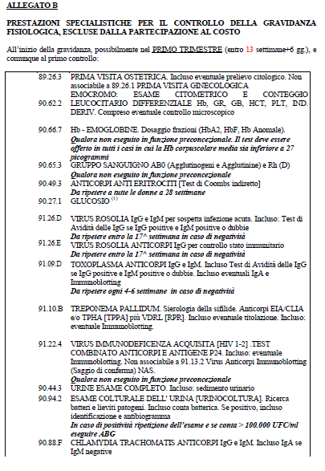
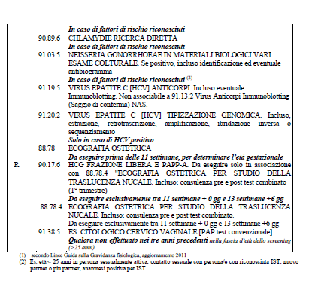
PRIMO TRIMESTRE
AGGIUNTI
SCREENING EMOGLOBINOPATIE
HCV E CHLAMYDIA (per le pazienti a rischio)
HCG FRAZIONE LIBERA EPAPP-A
TRASLUCENZA NUCALE
ELIMINIATI
AST-ALT

Slide 33
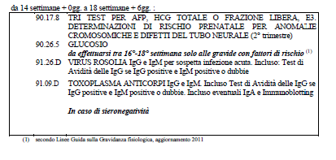
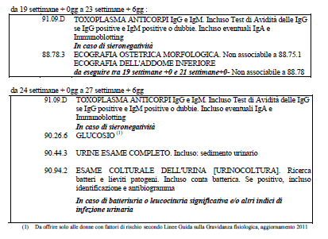
SECONDO TRIMESTRE
AGGIUNTI
TRI TEST
CURVA DA CARICO DI GLUCOSIO

Slide 34
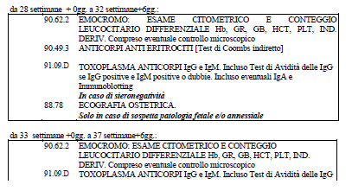
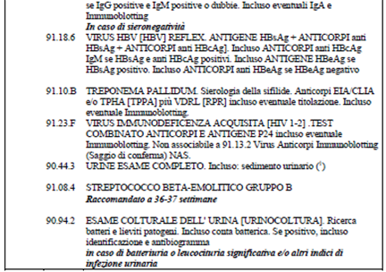
TERZO TRIMESTRE
AGGIUNTI
TPHA
TAMPONE VAGINO-RETTALE PER SGB
ELIMINIATI
ECOGRAFIA OSTETRICA (solo in presenza di patologia fetale e/o annessiale o materna

Slide 35
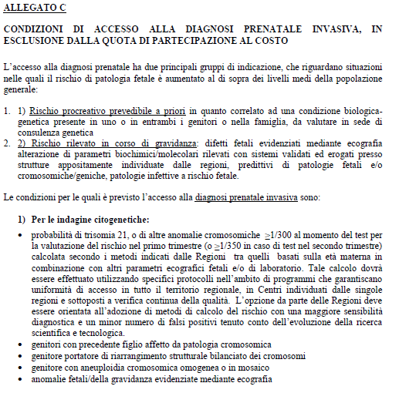
DIAGNOSI PRENATALE
ETA’ MATERNA >35 ANNI NON E’ SUFFICIENTE PER ACCEDERE ALLA DIAGNOSI PRENATALE INVASIVA

Slide 36
GRAZIE PER L’ATTENZIONE

